Slide 1


Smartphones
Objets communicants
Objets interactifs
Capteurs
Mobilité
Web 3.0
Mobilité
Géolocalisation
RF ID
Réalisé par : Khalid
BAKRI Anouar
EL HAYDOUNI Othman

Slide 2
Plan
Introduction
Qu’ est ce qu’ un objet ?
Pourqoui l’internet des objets?
Applications de l’IoT
Standardisation
Objets connectés
Partie(Anouar)’’ demonstration , conclusion ’’

Slide 3
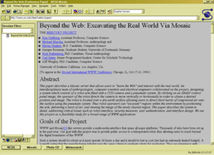
Introduction

Slide 4

Introduction

Slide 5
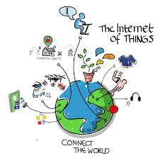
Introduction

Slide 6

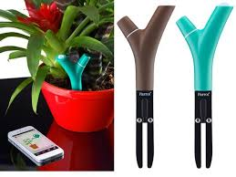
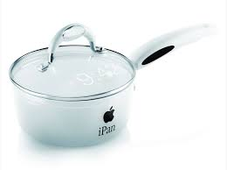
Qu’ est ce qu’ un objet ?

Slide 7
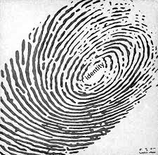
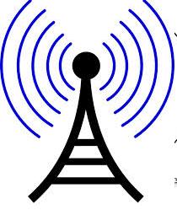
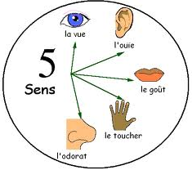
Qu’ est ce qu’ un objet ?

Slide 8

Pourquoi l’internet des objets?

Slide 9
Applications de l’IoT
la santé
la planification urbaine
la détection environnementale
les services d'urgence
l'achat mobile
domotique
Notes:
Ensemble des techniques visant à l’automatisation de certains aspects de l’habitat (éclairage automatique, gestion de l’énergie,

Slide 10

Standardisation
Normes et standards
Ensemble des protocoles (TCP/IP, SMTP, HTTP, ..)
Codes-barres, EAN
Un standard s'est imposé depuis les années 1970 pour l'identification des produits
Le système EPC,RFID
Puces électroniques contiennent un identifiant et des données sur les objets
Notes:
ces protocoles représente un langage commun à tous les systèmes connectés, quels que soient leur marque, leur système d'exploitation ou les outils logiciels utilisés
le code EAN (European Article Numbering) Il s'agit du code-barres que l'on trouve de nos jours sur la grande majorité des produits de consommation courante

Slide 11
Conditions de réussite
Le déploiement d’IPV6 (internet des objets)
La neutralité du Net (pour tous, de partout, sans discrimination de contenu)
La protection des données
Education/formation des utilisateurs
Plateformes de service, de discussion, de formation

Slide 12
Objets connectés
Tendance lourde : En 2020, il devrait avoir 80 milliards d’objets connectés
Le leader mondial du secteur, Philips : “Notre vision ? A terme toutes les ampoules auront leur adresse Internet. La lumière deviendra un objet intelligent qui pourra être piloté à distance et saura reconnaître son environnement”
Notes:
Ce sont des matériaux électroniques qui peuvent communiquer avec un smartphone, une tablette ou un ordinateur par le biais d'une liaison sans fil.
L'intérêt principal, c'est l'interactivité
Inconvénients :

Slide 13
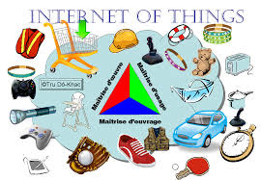
Réalisé par : Khalid
BAKRI Anouar
EL HAYDOUNI Othman

